Slide 1
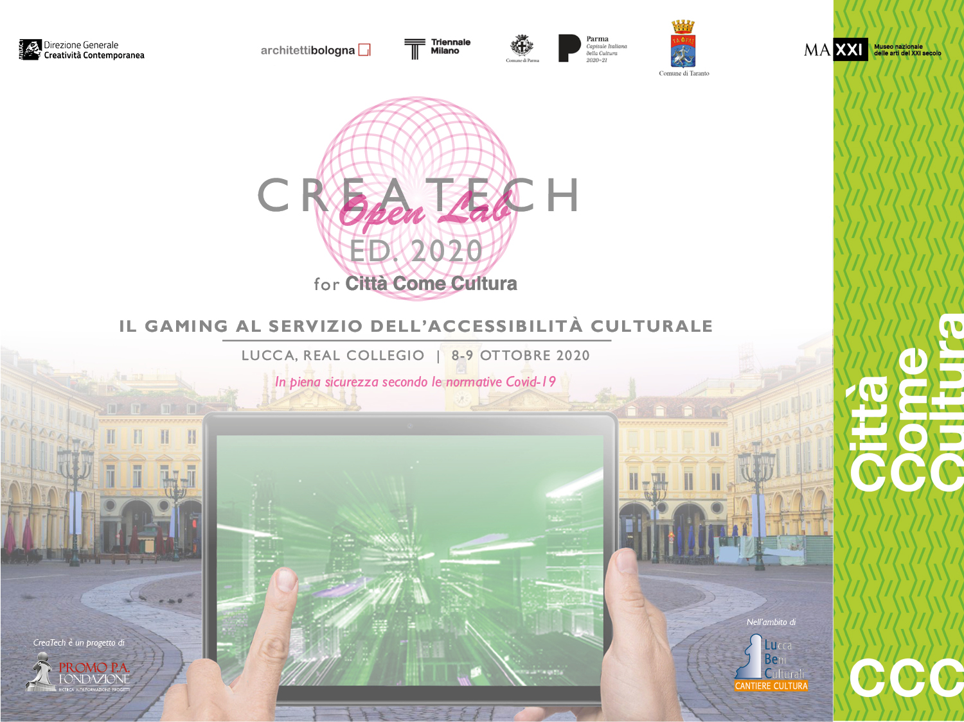

Slide 2
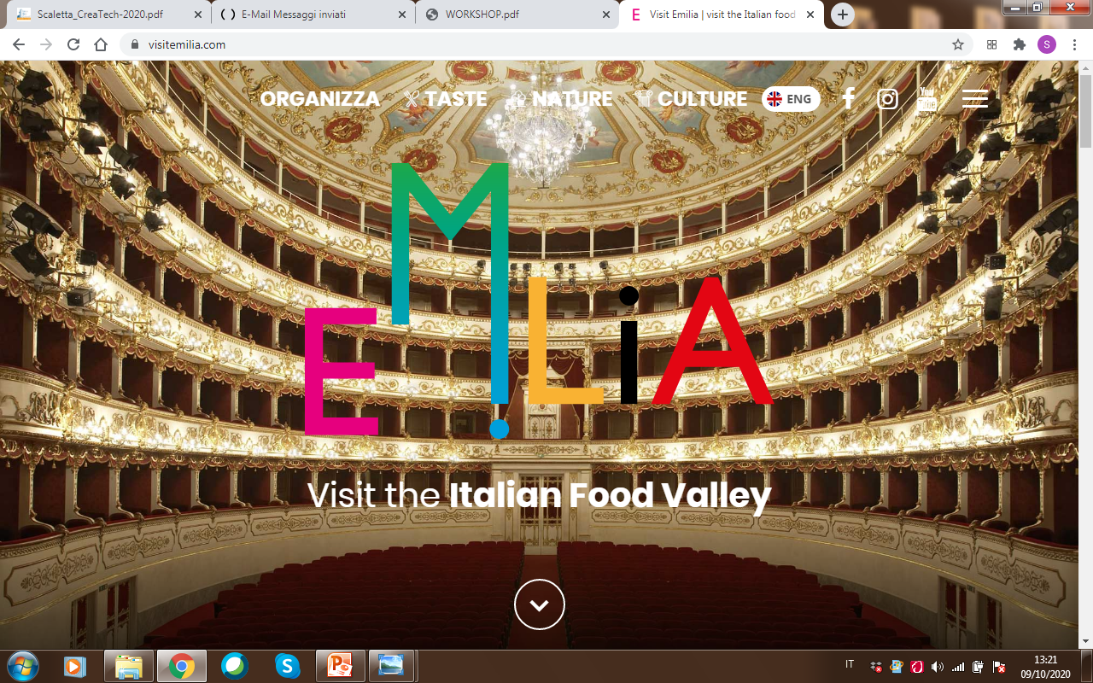

Slide 3
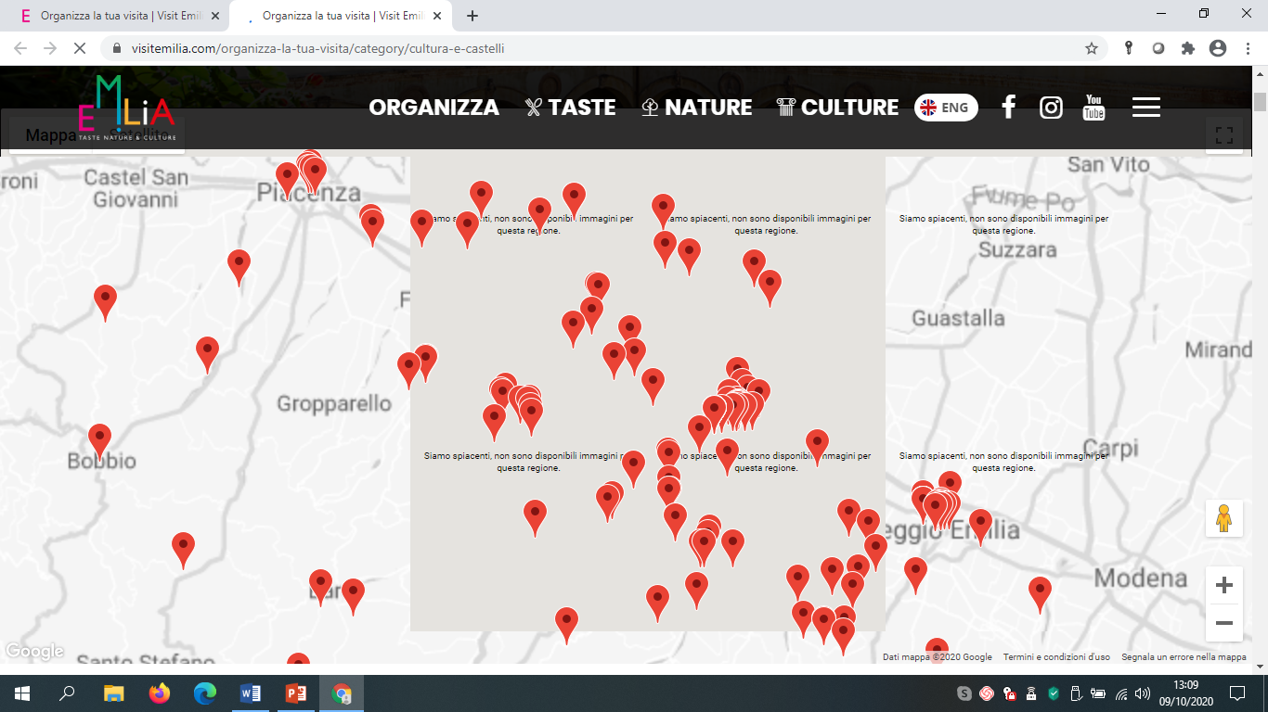

Slide 4
SCENARIO
rete di prodotto Emilia Cultura e Castelli, formata da 150 imprese del settore culturale e ricettivo (teatri, musei, castelli, hotel, ristoranti ecc…);
Emilia 2021 con eventi culturali in tutte le province per l’anno della Capitale Italiana della Cultura;
Emilia Food and Wine
Emilia Terme e Outdoor.
PROBLEMA: Fidelizzazione della gente che arriverà in Emilia, nel 2021, attraverso le reti, per farla conoscere anche ad altre persone.

Slide 5
PUBBLICO: un pubblico potenziale: achievers e socializers VIAGGIO DEL GIOCATORE: Offriamo, agli utenti, un sistema premiante di benefit e/o sconti. Per verificare che una attrazione della rete sia effettivamente visitata: QR code univoco e personalizzato.

Slide 6
OBIETTIVI MACRO E MICRO
DURATA DEL PROGETTO: media durata (3-5 anni)
UNIQUE SELLING POINT: territorio di area vasta e rete di imprese culturali.
Aumento delle presenze e dei visitatori
Aumento del tasso di ritorno
Incremento della partecipazione attiva
Trasparenza rispetto ai servizi accessibili (esperienza e valorizzazione)

Slide 7
ENGAGEMENT LOOP
STORYTELLING: racconto dell’esperienza da parte dei visitatori
STORYDOING: far arrivare, all’interno del circuito, altre nove persone.
Abbiamo quattro livelli di gioco:
Iscrizione base
Trofeo in bronzo (almeno tre esperienze fatte): 50% di sconto
Trofeo in argento (almeno sei esperienze fatte): un ingresso intero ad un pranzo
Trofeo in oro (almeno nove esperienze fatte): una notte in struttura ricettiva/castello

Slide 10
CONTENUTO CULTURALE
Sfruttare le esperienze, che si possono effettuare sul territorio, anche nella zona presa in esame, e mettere insieme le unicità anche con le nuove tecnologie.
CONTENUTO COINVOLGENTE
Esperienza arricchente, appagante, giocosa, contemporanea, multimediale, premiante. In questo modo entrano in gioco i premi degli operatori, che sono frutto di valutazione da parte del pubblico.

Slide 11
TEAM
persona esperta nell’ambito turistico;
sviluppatore;
persona che sa gestire le reti;
social media manager;
game designer;
illustratore;
Disability manager.
TECNOLOGIE
Saranno prettamente digitali, compresi i QR code lasciati ai singoli enti.
MOTIVAZIONI
Scoperta, sinestesia, sfida, collezionare, esplorare, divertimento.

Slide 12
SOSTENIBILITÀ: Risorse dei committenti e sponsor istituzionali.
TEMPISTICHE: deadline: aprile; tappa intermedia di verifica: gennaio-febbraio.
DISTRIBUZIONE: sito web, newsletter, associazioni di categoria, esercenti commerciali, IAT, social.
INTERNAZIONALIZZAZIONE: flessibilità degli orari che potrebbe essere migliorata (nello specifico le aperture domenicali e nei giorni festivi).

Slide 13
C&C
Emilia
Culture & Castles

Slide 14
GRAZIE PER L’ATTENZIONE

